Slide 1
Научный форум молодых исследований «Шаг в будущее» Мини-проект «математика в календаре»
Автор:
Шу Анна Рудольфовна
МАОУ «Ярковская СОШ»
С. Ярково
Научный руководитель Ганихина Антонина Владимировна
Учитель математики
МАОУ «Ярковская СОШ»
С. Ярково
Российская Федерация с. Ярково
2017 год

Slide 2
Введение
Актуальность. Можно ли использовать настенный календарь на уроках математики? Для этого надо выяснить есть ли еще в математической литературе задачи по теме «календари», которые можно предлагать на уроках, олимпиадах и различных математических турнирах.

Slide 3
Гипотеза исследования связана с предложением, что, изучив особенности табель - календарей, можно исследовать немало задач по теме «Календари», которые украсят уроки математики, и их можно применять и во внеклассной работе: олимпиадах, турнирах, конкурсах, марафонах и т.д.

Slide 4
Цель и задачи
Цель исследования: Доказать подлинность гипотезы.
Задачи : 1. Изучить литературу по данной теме.
2. Обработать полученную информацию.
3. Познакомиться с историей появления календарей.
4. Исследовать задачу про календарь и треугольники.
5. Подобрать и исследовать задачи по теме «календари»
6. Выявить какими особенностями обладают настенные календари.

Slide 5
Учебные задачи
Получится ли равнобедренный прямоугольный треугольник, если соединить числа 10,20 и 30 января в 2000 году?
Каков будет результат, если будем соединять числа 10,20 и 30 любого месяца одного года?
Получится ли равнобедренный прямоугольный треугольник , если соединим другие числа в месяце?

Slide 6
2000: год какого животного? Какого цвета?
2000 год- год белого металлического дракона.
Дракон является в гороскопе единственным символом, который представляет мифическое существо, а не реальное животное. По восточному календарю есть год особенный, который бывает один раз в шестьдесят лет - это год Белоснежного (Металлического) Дракона, он приходится на 1940 г, 2000 г, 2060 г. Зависимо от преобладания стихии Дракон может быть Водяным, Огненным, Древесным, Земельным, Металлическим. Для обитателей Востока Дракон является хранителем познаний древности, символизирует удачу и радость, источник мудрости, актуальный рост.

Slide 7
История происхождения календаря
Календарь — это система счисления больших промежутков времени, основанная на периодичности видимых движений небесных тел. Календари существовали уже 6000 лет назад. Само слово «календарь» пришло из Древнего Рима. Так назывались долговые книги, куда ростовщики ежемесячно заносили проценты. Это происходило в первый день месяца, который раньше называли «календ».Разные народы в разное время создали и пользовались тремя видами календарей: солнечным, лунным и солнечно-лунным. Наиболее распространен солнечный календарь, в основу которого положено движение Солнца, позволяющее согласовать сутки и год. В настоящее время жители большинства стран пользуются именно этим типом календаря.

Slide 8
Три вида календарных систем.
Можно выделить три типа наиболее распространенных календарных систем: лунная, лунно-солнечная, солнечная.
Лунные календари без учета смены времен года у многих народов мира предшествовали другим системам счета времени.
Солнечные календари основаны на видимом годичном движении Солнца. Продолжительность года из двенадцати месяцев равна 365 или 365 1/4 суток.
Во многих странах древности существовали лунно-солнечные календари. В них учитывались и смена фаз Луны и годичное движение Солнца. Для этого в систему счета периодически вводился дополнительный (тринадцатый) месяц.

Slide 9
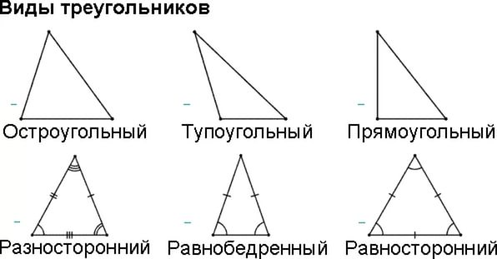
Треугольник
Треугольник – простейший многоугольник, имеющий 3 вершины (угла) и 3 стороны; часть плоскости, ограниченная тремя точками и тремя отрезками, попарно соединяющими эти точки.

Slide 10
Исследование
Если в календаре на январь за 2000 г соединить числа 10,20,30, то получится равнобедренный прямоугольный треугольник. Доказать.

Slide 11
Пункты исследования
Проведем отрезки 30-9, 9-13, 13-20.
*получили два треугольника 30-9-10 и 10-13-20.
*углы 9 и 13 прямые.
Отрезки 9-30 и 10-13 равны.
треугольники 30-9-10 и 10-13-20 равны по первому признаку.
*Из-за равенства треугольников 30-9-10 и 13-20-10 следует, что равны и гипотенузы 30-10 и 10-20.
*Треугольник 10-20-30-равнобедренный .

Slide 12
Из равенства треугольников 30-9-10 и 13-20-10 следует,
Углы 9-10-30 и 13-20-10;
9-10-30 и 13-20-10 равны (лежат против равных сторон)
Углы 9 и 13 дополняют угол 30-10-20 до развернутого.
Сумма углов 9-10-30 и 13-10-20 равна 90˚
по свойству прямоугольного треугольника
Значит угол 30-10-20 равен
180˚-(угол 9-10-30 + угол 13-10-20)= 90˚, то есть треугольник 10-20-30 – равнобедренный.
Вывод: треугольник 10-20-30-равнобедренный,прямоугольный.

Slide 13
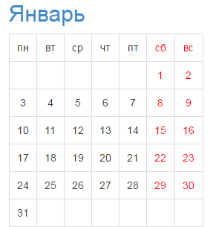
прямая

Slide 14
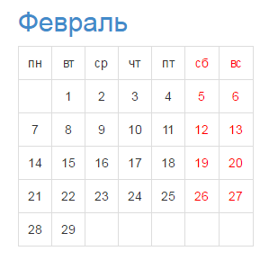

Slide 15
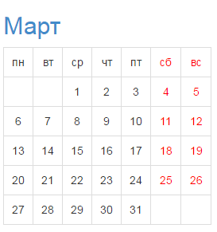

Slide 16
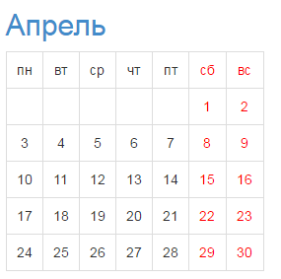

Slide 17
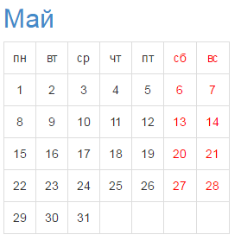

Slide 18
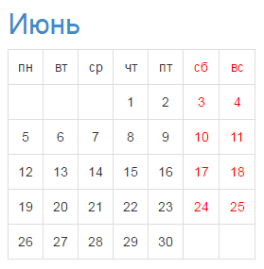

Slide 19
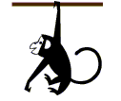
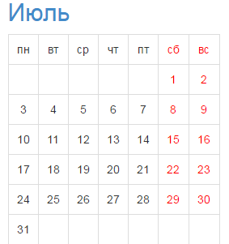

Slide 20
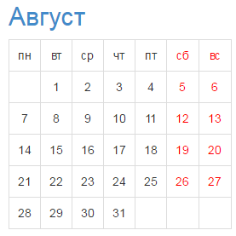

Slide 21
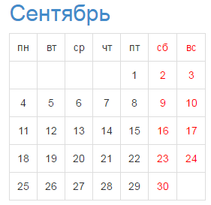

Slide 22
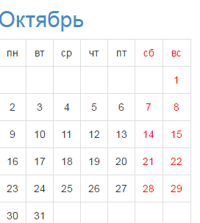

Slide 23
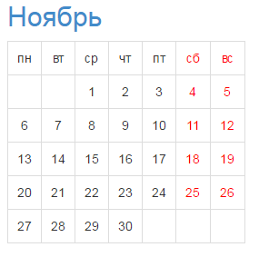

Slide 24
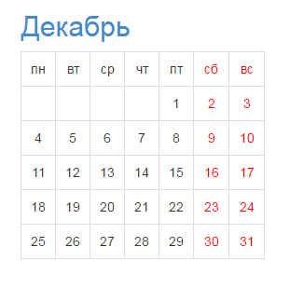

Slide 25
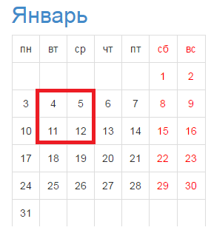
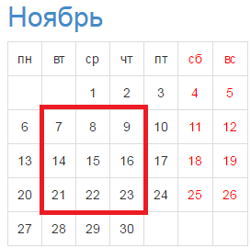
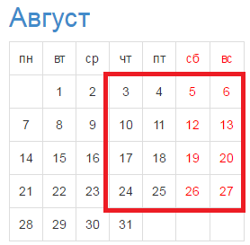
Таинственные квадраты в календарях
Исследуя календари, заметили, что в любом месяце можно выделить квадраты, состоящие из четырех чисел (2×2), из девяти чисел (3×3), из шестнадцати чисел(4×4). Какими свойствами обладают такие квадраты?

Slide 26
Квадрат 2х2
Свойство 1. Свойство 1. Сумма чисел на одной диагонали выделенного квадрата, равна сумме чисел на другой диагонали.
Пусть первое выделенное наименьшее число равно m, исходя из положения чисел в календаре, другие числа будут равны m + 1, m + 7 и m + 8. Сумма одной диагонали квадрата: m + (m + 8) = 2m + 8. Сумма другой диагонали: (m + 1) + (m + 7) = 2m + 8. Таким образом, выражения равны, а числа на одной диагонали квадрата равны сумме чисел на другой диагонали
Свойство 2. Чтобы найти сумму четырех чисел в выделенном квадрате достаточно удвоить сумму чисел одной диагонали. Свойство очевидно из предыдущего доказательства. Пример: 2(1 + 8) = 20.

Slide 27
Квадрат 3х3
Свойство 1. Чтобы найти сумму девяти чисел, в выделенном квадрате календаря, необходимо к меньшему числу прибавить 8 и сумму умножить на 9.
Пусть первое выделенное наименьшее число равно m, исходя из положения чисел в календаре, другие числа будут равны m + 1, m + 2, m + 7, m + 8, m + 9, m + 14, m + 15 и m + 16. Складывая числа, получим 9m + 72 = 9(m + 8). Значит, сумму чисел таких квадратов можно находить, если к меньшему числу прибавить 8 и сумму умножить на 9.
Пример: (1 + 8)9 = 81.

Slide 28
Свойство 2. Чтобы найти сумму девяти чисел, в выделенном квадрате календаря, необходимо из большего числа вычесть 8 и разность умножить на 9.
Пусть последнее выделенное наибольшее число равно а, исходя из положения чисел в календаре, другие числа будут равны а – 1, а – 2, а – 7, а – 8, а – 9, а – 14, а – 15 и а – 16. Складывая числа, получим: 9а – 72 = 9(а – 8). Значит, сумму чисел таких квадратов можно находить, если из большего числа вычесть 8 и разность умножить на 9.
Пример: (17 – 8)9 = 81

Slide 29
Квадрат 4х4
Свойство 1. Чтобы найти сумму шестнадцати чисел, в выделенном квадрате календаря, необходимо из большего числа вычесть 12 и полученную разность умножить на 16.
Пусть последнее выделенное наибольшее число равно а, исходя из положения чисел в календаре, другие числа будут равны а – 1, а – 2, а – 3, а – 7, а – 8, а – 9, а – 10, а – 14, а – 15, а – 16, а – 17, а – 21, а – 22, а – 23 и а – 24. Складывая числа, получим: 16а – 192 = 16(а – 12). Значит, сумму чисел таких квадратов можно находить, если из большего числа вычесть 12 и разность умножить на 16.
Пример: (25 – 12)16 = 208.

Slide 30
Свойство 2. Чтобы найти сумму 16-ти чисел достаточно умножить сумму двух чисел, стоящих на противоположенных концах любой диагонали, выделенного квадрата на 8.
Рассматривая квадрат из 16-ти чисел, видим, что числа в любой диагонали образуют арифметическую прогрессию с разностью 8 (а – 24, а – 16, а – 8, а) и с разностью 6 (а – 3, а – 9, а – 15, а – 21). Поэтому их сумму можно найти по формуле: (формулу вставить не могу
Т.к. суммы чисел в диагоналях равны, то сумма чисел в двух диагоналях будет равна (формулу вставить не могу)
Сумма чисел в столбцах и в строках, не вошедших в диагонали, тоже равна сумме чисел в каждой диагонали. Получаем, что сумма всех чисел обведенного квадрата равна или
Таким образом, чтобы найти сумму 16-ти чисел достаточно умножить сумму двух чисел, стоящих на противоположенных концах любой диагонали, выделенного квадрата на 8.

Slide 31
Ответы на учебные задачи.
Да, соединив числа 10,20 и 30 в 2000 году, получился равнобедренный треугольник.
Когда мы соединили числа 10,20 и 30 любого месяца 2000 года, не везде получался равнобедренный треугольник. Где-то выходила прямая.

Slide 32
Литература
Для написания отчёта были использованы возможности текстового редактора WORD и табличного редактора EXCEL. Итоговый материал представлен в виде презентации, выполненной в редакторе POWER POINT. Иллюстрированный материал для презентации был собран в течение 2010 года, в режиме групповой работы с различными источниками и с помощью цифрового фотоаппарата SAMSUNG. В результате работы была использована следующая литература: 1.Беликова О. И. Занятия математического кружка 3 – 4 классы. Волгоград: Учитель, 2008. 2. Гаврилова Т. Д. Занимательная математика в 5 – 11классах. Волгоград: Учитель, 2008. 3. Иченская М. А. Отдыхаем с математикой. Волгоград: Учитель, 2008. 4. Кордина Н. Е. Виват, математика! Занимательные задания и упражнения. Волгоград: Учитель, 2010. 5. Кордемский Б. А. Удивительный мир чисел. М: Просвещение 1986. 6. Лепёхин Ю. В. Олимпиадные задания по математике 5 – 6 классы. Волгоград: Учитель, 2010. 7. Нетрусова Н. «Про календарь и треугольники» Математика: приложение к газете «1 сентября» 2000 № 14. 8. Трошин В. В. Магия чисел и фигур. Занимательные материалы по математике. М: «Глобус» 2007. 9. Трошин В. В. «Занимательные дидактические материалы по математике». М: «Глобус» 2008.

